Slide 1
«Веселый карандаш»
“Пингвины
на льдине”.
Ахроматические цвета
2
класс
Киселева С.А.

Slide 2

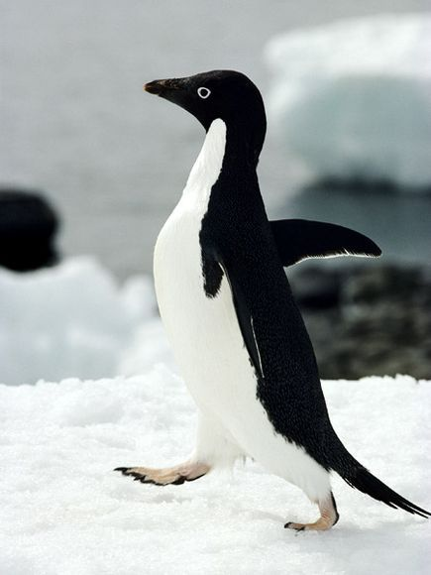
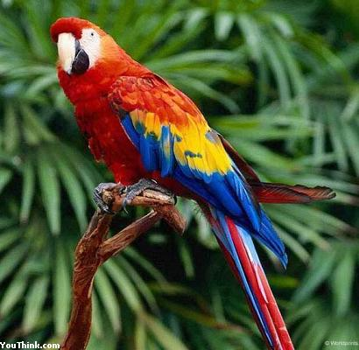
Цвета бывают:
хроматические
ахроматические

Slide 3

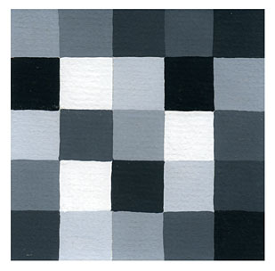
Ахроматические цвета

Slide 4
Нарисуй пингвина на льдине с помощью набросков.

Slide 15
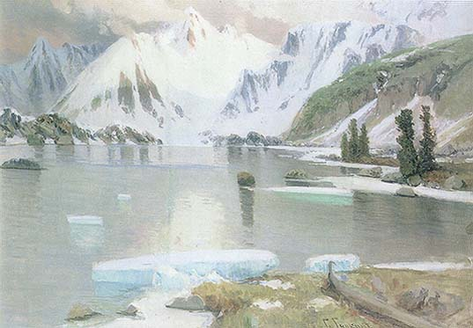

Slide 16
Спасибо
за внимание!

